Slide 1

个人介绍
Catherine Chen
18年EHS从业经验。曾先后在三间美资公司负责EHS相关工作，工作经历包括厂区EHS 操作管理，供应商EHS管理，产品EHS 管理，EHS合规事务。
2003年负责公司EHS合规事务期间，作为中国项目负责人为公司获得了国内首张新化学物质登记证书。
2010年任厂区EHS经理期间，所在企业曾获得全国安全文化示范单位称号，并且厂区安全工作曾被国家安全生产报报道。
目前在美资企业负责产品（化学品）亚太区合规事务。

Slide 2
MSDS/SDS
化学品安全技术说明书
安全无止境 2016年6月公益讲座
Catherine Chen

Slide 3
课程目的和内容
帮助EHS 人员了解化学品危害沟通以及MSDS在管理化学品方面的用途
化学品危害沟通
国内法规标准
MSDS/SDS内容及用途
常见问题
免责声明：本培训材料为作者对培训主题的理解，仅用于交流的目的，不构成合规建议和指导。

Slide 4
化学品危害沟通 （HazCom )
危险化学品管理
  危险化学品：具有毒害、腐蚀、爆炸、燃烧、助燃等性质，对人体、设施、环境具有危害的剧毒化学品和其他化学品（危险化学品安全管理条例第三条 & 危险化学品目录2015版）
  确定原则（危险化学品目录2015版）：危险化学品的品种依据化学品分类和标签国家标准，从下列危险和危害特性类别中确定：
    1．物理危险 （略）
    2．健康危害 （略）
    3．环境危害 （略）
    注意：不是有GHS危害的就一定是危险化安全管理条例中定义的 “危险化学品”
化学品的危害性
  GHS (Global Harmonized System ) – 全球化学品统一分类与标签制度
  中国2011年12月危险化学品安全管理条例生效时已正式实施GHS分类要求
化学品危害沟通工具
  危险化学品生产企业要求提供MSDS/SDS和安全标签，危险化学品登记需要MSDS/SDS 和安全标签
  化学品安全技术说明书 MSDS/SDS
  化学品安全标签
危害沟通
（危险性鉴别分类、MSDS/SDS、标签）
风险分析+操作实践
合规要求
危险化学品管理
HazCom = Hazard + Communication

Slide 5
国内危害沟通法规标准
危险化学品安全管理条例 国务院591号令
（总体管理框架）
- 危险化学品目录 （2015版） （安监2015 5号令）
- 危险化学品目录（2015版）实施指南（试行）（安监总厅管三〔2015〕80号）
（危险化学品的界定）
-《化学品分类和标签规范》系列标准（GB 30000.2-2013～GB 30000.29-2013）
- 《化学品安全标签编写规定》（GB 15258-2009）
-《化学品安全技术说明书 内容和项目顺序》（GB/T 16483—2008）
-《化学品安全技术说明书编写指南》（GB/T 17519-2013）
（进行危害性分类，MSDS/SDS, 安全标签的技术标准）
- 危险化学品登记管理办法 安监53号令
（化学品登记要求-需要化学MSDS/标签，隐含的危险性鉴别分类和MSDS/标签合规要求）
- 化学品物理危险性鉴定与分类管理办法 安监60号令
（对于物理危害性和分类的鉴定要求，体现了国内管理危险化学品分类的思路
健康危害性，环境危害性相关办法尚无）

Slide 6
GHS危害性分类国家标准
《化学品分类和标签规范》系列标准 GB 30000.2~29-2013， 共28个标准。
2013年10月10日发布，2014年11月1日实施。
技术内容与GHS（UN 第4修订版）完全一致
物理危害
GB 30000.2-2013 化学品分类和标签规范第2部分：爆炸物 | GB 30000.11-2013 化学品分类和标签规范第11部分：自燃固体
GB 30000.3-2013 化学品分类和标签规范第3部分：易燃气体 | GB 30000.12-2013 化学品分类和标签规范第12部分：自热物质和混合物
GB 30000.4-2013 化学品分类和标签规范第4部分：气溶胶 | GB 30000.13-2013 化学品分类和标签规范第13部分：遇水放出易燃气体的物质和混合物
GB 30000.5-2013 化学品分类和标签规范第5部分：氧化性气体 | GB 30000.14-2013 化学品分类和标签规范第14部分：氧化性液体
GB 30000.6-2013 化学品分类和标签规范第6部分：加压气体 | GB 30000.15-2013 化学品分类和标签规范第15部分：氧化性固体
GB 30000.7-2013 化学品分类和标签规范第7部分：易燃液体 | GB 30000.16-2013 化学品分类和标签规范第16部分：有机过氧化物
GB 30000.8-2013 化学品分类和标签规范第8部分：易燃固体 | GB 30000.17-2013 化学品分类和标签规范第17部分：金属腐蚀物
GB 30000.9-2013 化学品分类和标签规范第9部分：自反应物质和混合物
各危害性类别
例如： 易燃液体：闪点不大于93 ℃ 的液体
类别1、闪点小于23 ℃且初沸点不大于35 ℃
类别2、闪点小于23 ℃且初沸点大于35 ℃
类别3、闪点小于23 ℃不大于60 ℃
类别4、闪点大于60 ℃且不大于93 ℃ （不属于危险化学品目录的范围）
类别数字越小，危险性越高 1>2>3>4>5

Slide 7
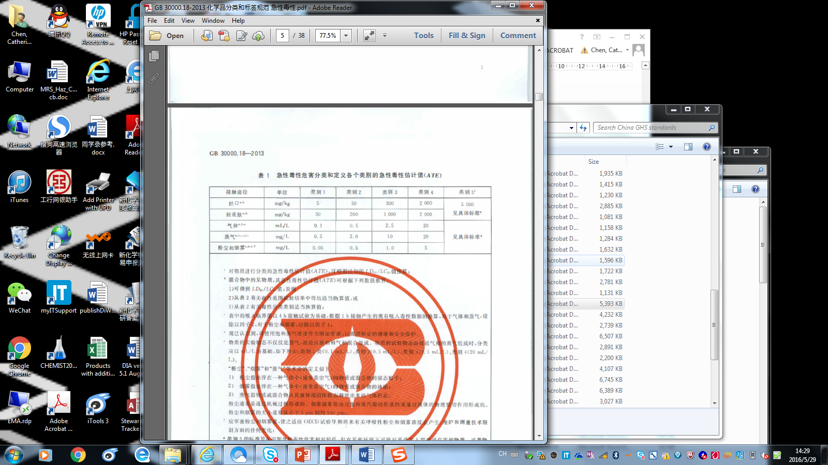
GHS危害性分类国家标准 （续）
健康危害
GB 30000.18-2013 化学品分类和标签规范第18部分：急性毒性
GB 30000.19-2013 化学品分类和标签规范第19部分：皮肤腐蚀/刺激
GB 30000.20-2013 化学品分类和标签规范第20部分：严重眼损伤/眼刺激
GB 30000.21-2013 化学品分类和标签规范第21部分：呼吸道或皮肤致敏
GB 30000.22-2013 化学品分类和标签规范第22部分：生殖细胞致突变性
GB 30000.23-2013 化学品分类和标签规范第23部分：致癌性
GB 30000.24-2013 化学品分类和标签规范第24部分：生殖毒性
GB 30000.25-2013 化学品分类和标签规范第25部分: 特异性靶器官毒性一次接触
GB 30000.26-2013 化学品分类和标签规范第26部分：特异性靶器官毒性反复接触
GB 30000.27-2013 化学品分类和标签规范第27部分：吸入危害
环境危害
GB 30000.28-2013 化学品分类和标签规范第28部分：对水生环境的危害
GB 30000.29-2013 化学品分类和标签规范第29部分：对臭氧层的危害
各危害性分类
例如： 急性毒性 类别1,2,3,4,5
类别4，5 （不属于危险化学品目录的范围）
化学品的危害性分类需要了解化学品的组成成分以及各组分的相应危害性，危害数据可通过实验或者相应计算获得，再根据危害性标准分类逻辑进行判断。

Slide 8
MSDS/SDS 的内容
MSDS/SDS 化学品安全技术说明书
1. 化学品及企业标识 | 9. 理化特性
2. 危险性概述 | 10. 稳定性和反应性
3. 成分/组成信息 | 11. 毒理学信息
4. 急救措施 | 12. 生态学信息
5. 消防措施 | 13. 废弃处置
6. 泄漏应急处理 | 14. 运输信息
7. 操作处置与储存 | 15. 法规信息
8. 接触控制/个体防护 | 16. 其他信息

Slide 9
GB/T 17519-2013 附录A 化学品安全技术书样例
化学品安全技术说明书
产品名称：苯 按照 GB/T 16483、GB/T 17519编制
修订日期：2012年2月19日 SDS编号：×××××-×××
最初编制日期：2001年11月20日 版本：2.1
第1部分 化学品及企业标识
化学品中文名：苯
化学品英文名：benzene
企业名称：××××××公司
企业地址：××省××市××区××路××号
邮 编: ×××××× 传真：×××-××××××××
联系电话：×××-××××××××；×××-××××××××
电子邮件地址：×××××@×××.com
企业应急电话：×××-××××××××（24h）；国家化学事故应急咨询专线（已签委托协议）：0532-83889090（24h）
产品推荐及限制用途：是染料、塑料、合成橡胶、合成树脂、合成纤维、合成药物和农药的重要原料。用作溶剂。
第2部分 危险性概述
紧急情况概述： 无色液体，有芳香气味。易燃液体和蒸气。其蒸气能与空气形成爆炸性混合物。重度中毒出现意识障碍、呼吸循环衰竭、猝死。可发生心室纤颤。损害造血系统。可致白血病
GHS危险性类别：
易燃液体 类别2
皮肤腐蚀/刺激 类别2
严重眼睛损伤/眼睛刺激性 类别2
致癌性 类别1A
生殖细胞突变性 类别1B
特异性靶器官系统毒性-一次接触 类别3
特异性靶器官系统毒性-反复接触 类别1
吸入危害 类别1
对水环境危害-急性 类别2
对水环境危害-慢性 类别3
标签要素：
象形图：
警示词：危险
危险性说明：易燃液体和蒸气，引起皮肤刺激，引起严重眼睛刺激，可致癌，可引起遗传性缺陷，可能引起昏睡或眩晕，长期或反复接触引起器官损伤，吞咽并进入呼吸道可能致命，对水生生物有毒，对水生生物有害并且有长期持续影响。
防范说明：
·预防措施：
——在得到专门指导后操作。在未了解所有安全措施之前，且勿操作。
——远离热源、火花、明火、热表面。使用不产生火花的工具作业。
——采取防止静电措施，容器和接收设备接地、连接。
——使用防爆型电器、通风、照明及其他设备。
——保持容器密闭。
——仅在室外或通风良好处操作。
——避免吸入蒸气（或雾）。
——戴防护手套和防护眼镜。
——空气中浓度超标时戴呼吸防护器具。
——妊娠、哺乳期间避免接触。
——作业场所不得进食、饮水、吸烟。
——操作后彻底清洗身体接触部位。污染的工作服不得带出工作场所。
——应避免释放到环境中。
·事故响应：
——如食入，立即就医。禁止催吐。
——如吸入，立即将患者转移至空气新鲜处，休息，保持有利于呼吸的体位。就医。
——眼接触后应该用水清洗若干分钟，注意充分清洗。如戴隐形眼镜并可方便取出，应将其取出，继续清洗。就医。
——皮肤（或头发）接触，立即脱去所有被污染的衣着，用大量肥皂水和水冲洗。如发生皮肤刺激，就医。受污染的衣着在重新穿用前应彻底清洗。
——收集泄漏物。
——发生火灾时，使用雾状水、干粉、泡沫或二氧化碳灭火。

Slide 10
GB/T 17519-2013 附录A 化学品安全技术书样例 （续）
·安全储存：
——在阴凉、通风良好处储存。
——上锁保管。
·废弃处置：
——本品或其容器采用焚烧法处置。
物理和化学危险：易燃液体和蒸气。其蒸气与空气混合，能形成爆炸性混合物。遇明火、高热能引起燃烧爆炸。与强氧化剂能发生强烈反应。流速过快，容易产生和积聚静电。其蒸气比空气重，能在较低处扩散到相当远的地方，遇火源会着火回燃。
健康危害：
急性中毒：短期内吸入大量苯蒸气引起急性中毒。轻者出现头晕、头痛、恶心、呕吐、黏膜刺激症状，伴有轻度意识障碍。重度中毒出现中、重度意识障碍或呼吸循环衰竭、猝死。可发生心室纤颤。
慢性中毒：长期接触可引起慢性中毒。可有头晕、头痛、乏力、失眠、记忆力减退；造血系统改变有白细胞减少（计数低于4×109/L）、血小板减少，重者出现再生障碍性贫血；并有易感染和(或)出血倾向。少数病例在慢性中毒后可发生白血病( 以急性粒细胞性为多见 )。
皮肤损害有脱脂、干燥、皲裂、皮炎。
环境危害：对水生生物有毒，有长期持续影响。
第3部分 成分/组成信息
组分 浓度或浓度范围 CAS No.
苯 99（质量分数，%） 71-43-2
第4部分 急救措施
急 救：
吸 入：迅速脱离现场至空气新鲜处。保持呼吸道通畅。如呼吸困难，给输氧。呼吸心跳停止，立即进行心肺复苏术。立即就医。
皮肤接触：脱去污染的衣着，用肥皂水和清水彻底冲洗皮肤。如有不适感，就医。
眼睛接触：分开眼睑，用流动清水或生理盐水冲洗。如有不适感，就医。
食 入：漱口，饮水，禁止催吐。就医。
对保护施救者的忠告：进入事故现场应佩戴携气式呼吸防护器。
对医生的特别提示：急性中毒可用葡萄糖醛酸内酯；忌用肾上腺素，以免发生心室纤颤。
第5部分 消防措施
灭火剂：用水雾、干粉、泡沫或二氧化碳灭火剂灭火。
避免使用直流水灭火，直流水可能导致可燃性液体的飞溅，使火势扩散。
特别危险性：
易燃液体和蒸气。燃烧会产生一氧化碳、二氧化碳、醛类和酮类等有毒气体。
在火场中，容器内压增大有开裂和爆炸的危险。
灭火注意事项及防护措施：
消防人员须佩戴携气式呼吸器，穿全身消防服，在上风向灭火。
尽可能将容器从火场移至空旷处。
喷水保持火场容器冷却，直至灭火结束。
处在火场中的容器若已变色或从安全泄压装置中发出声音，必须马上撤离。
隔离事故现场，禁止无关人员进入。
收容和处理消防水，防止污染环境。
第6部分 泄漏应急处理
作业人员防护措施、防护装备和应急处置程序：
建议应急处理人员戴携气式呼吸器，穿防静电服，戴橡胶耐油手套。
禁止接触或跨越泄漏物。
作业时使用的所有设备应接地。
尽可能切断泄漏源。
消除所有点火源。
根据液体流动和蒸气扩散的影响区域划定警戒区，无关人员从侧风、上风向撤离至安全区。
环境保护措施：收容泄漏物，避免污染环境。防止泄漏物进入下水道、地表水和地下水。
泄漏化学品的收容、清除方法及所使用的处置材料：
小量泄漏：尽可能将泄漏液体收集在可密闭的容器中。用沙土、活性炭或其他惰性材料吸收，并转移至安全场所。禁止冲入下水道。
大量泄漏：构筑围堤或挖坑收容。封闭排水管道。用泡沫覆盖，抑制蒸发。用防爆泵转移至槽车或专用收集器内，回收或运至废物处理场所处置。

Slide 11
GB/T 17519-2013 附录A 化学品安全技术书样例 （续）
第7部分 操作处置与储存
操作注意事项：
操作人员应经过专门培训，严格遵守操作规程。
操作处置应在具备局部通风或全面通风换气设施的场所进行。
避免眼和皮肤的接触，避免吸入蒸气。个体防护措施参见第8部分。
远离火种、热源，工作场所严禁吸烟。
使用防爆型的通风系统和设备。
灌装时应控制流速，且有接地装置，防止静电积聚。
避免与氧化剂等禁配物接触（禁配物参见第10部分）。
搬运时要轻装轻卸，防止包装及容器损坏。
倒空的容器可能残留有害物。
使用后洗手，禁止在工作场所进饮食。
配备相应品种和数量的消防器材及泄漏应急处理设备。
储存注意事项：
储存于阴凉、通风的库房。
库温不宜超过37℃。
应与氧化剂、食用化学品分开存放，切忌混储（禁配物参见第10部分）。
保持容器密封。
远离火种、热源。
库房必须安装避雷设备。
排风系统应设有导除静电的接地装置。
采用防爆型照明、通风设施。
禁止使用易产生火花的设备和工具。
储区应备有泄漏应急处理设备和合适的收容材料。
第8部分 接触控制/个体防护
职业接触限值：
组分名称 标准来源 类 型 标准值 备 注
苯 GBZ2.1-2007 PC-TWA 6 mg/m3 皮a，G1b
PC-STEL 10 mg/m3
a 皮——通过完整的皮肤吸收引起全身效应
b G1——IARC致癌性分类：确认人类致癌物
生物限值：
组分名称 标准来源 生物监测指标 生物限值 采样时间
苯 ACGIH（2009） 尿中S-苯巯基尿酸 25μg/g(肌酐) 班末
尿中t,t-黏糠酸 500μg/g(肌酐)
监测方法：
工作场所空气有毒物质测定方法：GB/T 160.42——溶剂解析-气相色谱法、热解析-气相色谱法、无泵型采样-气相色谱法。
生物监测检验方法：ACGIH——尿中t,t-黏糠酸——高效液相色谱法；尿中S-苯巯基尿酸——气相色谱/质谱法。
工程控制：
本品属高毒物品，作业场所应与其他作业场所分开。
密闭操作，防止蒸气泄漏到工作场所空气中。
加强通风，保持空气中的浓度低于职业接触限值。
设置自动报警装置和事故通风设施。
设置应急撤离通道和必要的泻险区。
设置红色区域警示线、警示标识和中文警示说明，并设置通讯报警系统。
提供安全淋浴和洗眼设备。
个体防护装备：
呼吸系统防护：空气中浓度超标时，佩戴过滤式防毒面具(半面罩)。紧急事态抢救或撤离时，应该佩戴携气式呼吸器。
手防护：戴橡胶耐油手套。
眼睛防护：戴化学安全防护眼镜。
皮肤和身体防护：穿防毒物渗透工作服。
第9部分 理化特性
外观与性状：无色透明液体，有强烈芳香味。 pH值: 无资料
临界温度(℃): 288.9
熔点(℃): 5.5 临界压力(MPa): 4.92
沸点(℃): 80 自燃温度（℃）：498
闪点(℃): -11（闭杯） 分解温度（℃）：无资料
爆炸上限[％(体积分数)]: 8.0 燃烧热(kJ/mol): 3264.4
爆炸下限[％(体积分数)]: 1.2 蒸发速率：5.1 [乙酸（正）丁酯 = 1]
饱和蒸气压(kPa): 10（20℃） 易燃性（固体、气体）：不适用
相对密度(水=1): 0.88 黏度（mPa.s）：0.604（25℃）
相对蒸气密度(空气=1):2.7 气味阈值（mg/m3）：15（4.68 ppm）
辛醇/水分配系数（log P）: 2.13
第10部分 稳定性和反应性
稳定性：在正常环境温度下储存和使用，本品稳定。
危险反应：与强氧化剂等禁配物接触，有发生火灾和爆炸的危险。

Slide 12
GB/T 17519-2013 附录A 化学品安全技术书样例 （续）
避免接触的条件：静电放电、热等。
禁配物：氯、硝酸、过氧化氢、过氧化钠、过氧化钾、三氧化铬、高锰酸、臭氧、二氟化二氧、六氟化铀、液氧、过(二)硫酸、过一硫酸、乙硼烷、高氯酸盐（如高氯酸银）、高氯酸硝酰盐、卤间化合物等。
危险的分解产物：无资料。
第11部分 毒理学信息
急性毒性：
大鼠经口LD50范围为810～10016mg/kg。大鼠使用数量较大试验的结果显示经口LD50 大于2000 mg/kg[1]。
兔经皮LD50：≥8200 mg/kg[2]。
大鼠吸入LC50: 44.6mg/L(4h) [3]。
皮肤刺激或腐蚀：
兔标准德瑞兹试验：20mg（24h），中度皮肤刺激[4]。
兔皮肤刺激试验：0.5mL（未稀释，4h），中度皮肤刺激[5]。
眼睛刺激或腐蚀：
兔眼内滴入1～2滴未稀释液苯，引起结膜中度刺激和角膜一过性轻度损伤[2,3]。
呼吸或皮肤过敏：
未见苯对皮肤和呼吸系统有致敏作用的报道[1，2]。从苯的化学结构分析，本品不可能引起与呼吸道和皮肤过敏有关的免疫性改变[1]。
生殖细胞突变性：
体内研究显示，苯对哺乳动物和人有明显的体细胞致突变作用。有关生殖细胞致突变的显性死试验没有得出明确的结论。根据苯对精原细胞的遗传效应的阳性数据及其毒物代谢动力学特点，苯有到达性腺并导致生殖细胞发生突变的潜在能力[1]。
致癌性：
苯所致白血病已列入《职业病目录》，属职业性肿瘤。
IARC对本品的致癌性分类：G1——确认人类致癌物[6]。
生殖毒性：
动物实验结果显示，苯在对母体产生毒性的剂量下出现胚胎毒性[7，8]。
特异性靶器官系统毒性 一次接触：
大鼠经口和小鼠吸入苯后出现麻醉作用；吸入麻醉作用的阈值约为13000 mg/m3[3]。
人吸入高浓度或口服大剂量苯引起急性中毒，表现为中枢神经系统抑制，甚至死亡。急性中毒的原因主要是工业事故或为追求欣快感而故意吸入含苯产品引起。除非发生死亡，接触停止后中枢神经系统的抑制症状可逆[2，3]。
特异性靶器官系统毒性 反复接触：
大鼠吸入最低中毒浓度（TCLo）:300ppm（每天6h，共13周，间断），白细胞减少[4]。
小鼠吸入最低中毒浓度（TCLo）：300ppm（每天6h，共13周，间断），出现贫血和血小板减少[4]。
人反复或长期接触苯主要对骨髓造血系统产生抑制作用，出现血小板减少、白细胞减少、再生障碍性贫血，甚至发生白血病。这些毒效应取决于接触剂量、时间以及受影响干细胞的发育阶段[3]。
一项对32名苯中毒者的研究显示，患者吸入接触苯的时间为4个月到15年，接触浓度为480～2100 mg/m3 (150～650 ppm)，出现伴有再生不良、过度增生或幼红细胞骨髓象的各类血细胞减少。其中8名有血小板减少，导致出血和感染[3]。
吸入危害：
液苯直接吸入肺部，可立即在肺组织接触部位引起水肿和出血[1]。
第12部分 生态学信息[1]
生态毒性：
鱼类急性毒性试验（OECD 203）：虹鳟（Oncorhynchus mykis）LC50：5.3 mg/L（96h）。
使用流水式试验系统，对苯浓度进行实时监测。
溞类24hEC50急性活动抑制试验（OECD 202）：大型溞（Daphnia magna）EC50：10mg/L（48h）。
藻类生长抑制试验（OECD 201）：羊角月牙藻（Selenastrum capricornutum）ErC50：100 mg/L（72h）。使用密闭系统。
鱼类早期生活阶段毒性试验（OECD 210）：呆鲦鱼（Pimephales promelas）NOEC： 0.8 mg/L（32d）。
持久性和降解性：
非生物降解：苯不会水解，不易直接光解。在大气中，与羟基自由基反应降解的半衰期为13.4d。
生物降解性：呼吸计量法试验（OECD 301F），28天后降解率82%～100%（满足10d的观察期）。试验表明，苯易快速生物降解
生物富集或生物积累性：
生物富集因子（BCF）:大西洋鲱（Clupea harrengus）为11；高体雅罗鱼（Leuciscus idus）＜10。众多鱼类试验表明苯的生物富集性很低。
土壤中的迁移性：
有氧条件下被土壤和有机物吸附，厌氧条件下转化为苯酚；根据Koc值估算，苯易挥发。因此，苯在土壤中有很强的迁移性。

Slide 13
GB/T 17519-2013 附录A 化学品安全技术书样例 （续）
第13部分 废弃处置
废弃化学品:
尽可能回收利用。如果不能回收利用，采用焚烧方法进行处置。
不得采用排放到下水道的方式废弃处置本品。
污染包装物：
将容器返还生产商或按照国家和地方法规处置。
废弃注意事项：
废弃处置前应参阅国家和地方有关法规。
处置人员的安全防范措施参见第8部分。
第14部分 运输信息
联合国危险货物编号（UN号）：1114
联合国运输名称：苯
联合国危险性分类：3
包装类别：Ⅱ
包装标志：易燃液体
包装方法：小开口钢桶；螺纹口玻璃瓶、铁盖压口玻璃瓶、塑料瓶或金属桶（罐）外普通木箱。
海洋污染物（是／否）：否
运输注意事项：
本品铁路运输时限使用企业自备钢制罐车装运，装运前需报有关部门批准。
铁路运输时应严格按照铁道部《危险货物运输规则》中的危险货物配装表进行配装。运输车辆应配备相应品种和数量的消防器材及泄漏应急处理设备。
严禁与氧化剂、食用化学品等混装混运。
装运该物品的车辆排气管必须配备阻火装置。
使用槽（罐）车运输时应有接地链，槽内可设孔隔板以减少震荡产生静电。
禁止使用易产生火花的机械设备和工具装卸。
夏季最好早晚运输。
运输途中应防曝晒、雨淋，防高温。
中途停留时应远离火种、热源、高温区。
公路运输时要按规定路线行驶，勿在居民区和人口稠密区停留。
铁路运输时要禁止溜放。
第15部分 法规信息
下列法律、法规、规章和标准，对该化学品的管理作了相应的规定：
中华人民共和国职业病防治法：
职业病危害因素分类目录：列入。可能导致的职业病：苯中毒、苯所致白血病。
职业病目录：苯中毒，苯所致白血病。
危险化学品安全管理条例：
危险化学品目录：列入
危险化学品重大危险源监督管理暂行规定
GB 18218《危险化学品重大危险源辨识》：类别：易燃液体，临界量（t）：50
国家安全监管总局关于公布首批重点监管的危险化学品名录的通知——附件：首批重点监管的危险化学品名录：列入
危险化学品环境管理登记办法（试行）
使用有毒物品作业场所劳动保护条例：
高毒物品目录：列入。
新化学物质环境管理办法：
中国现有化学物质名录：列入。
第16部分 其他信息
编写和修订信息：
与第一版相比，本修订版SDS对下述部分的内容进行了修订：
第2部分——危险性概述，增加了GHS危险性分类和标签要素。
第9部分——理化特性，增加了黏度数据。
第11部分——毒理学信息。
第12部分——生态学信息。
参考文献： （略）
缩略语和首字母缩写： （略）
免责声明：
本SDS的信息仅适用于所指定的产品，除非特别指明，对于本产品与其他物质的混合物等情况不适用。本SDS只为那些受过适当专业训练的该产品的使用人员提供产品使用安全方面的资料。本SDS的使用者，在特殊的使用条件下必须对该SDS的适用性作出独立判断。在特殊的使用场合下，由于使用本SDS所导致的伤害，本SDS的编写者将不负任何责任。

Slide 14
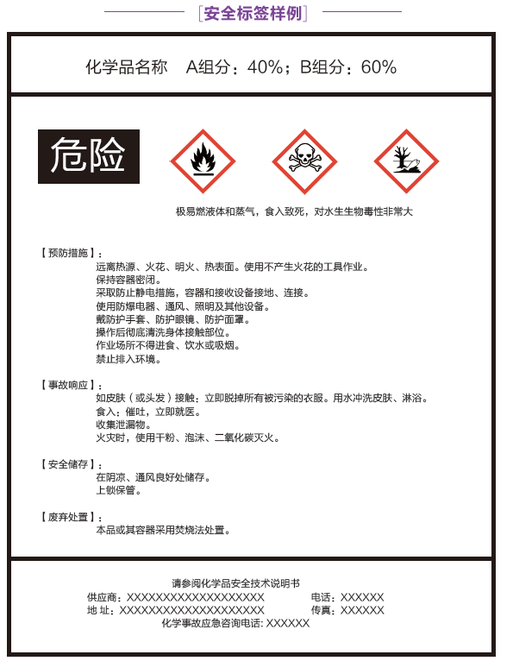
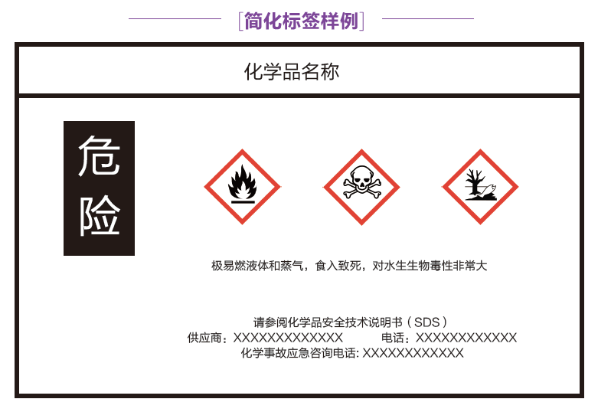
化学品安全标签
GB 15258-2009《化学品安全标签编写规定》
小于或等于100ml的化学品小包装
包含：化学品标识，象形图，信号词，危险性说明，防范说明、供应商标识，应急咨询电话，资料参阅提示语等内容

Slide 15
厂区化学品MSDS/SDS的使用
明确企业在化学品管理方面的角色
一份编写完整高质量的MSDS/SDS 对企业化学品管理起着重要的作用
MSDS/SDS 中的化学品危害性要与厂区生产实际情况结合评估
员工/承包商/相关方培训沟通
定期回顾评估
前期综合评估（法规要求+操作实践）
合规申请
（登记、许可、评价 2，3，15）
化学品清单+信息保存/更新
操作指南 （存储，使用 7，废弃 13，运输14）+ 应急处理（急救4，消防5，泄漏6）
取得MSDS/SDS
分析MSDS/SDS
维护MSDS/SDS
使用MSDS/SDS
MSDS/SDS

Slide 16
常见问题
危险性/危害性 （危险化学品？危险货物？危险废物？）
搞清需要解决的危险性（危害性）的问题到底是关于什么的
MSDS/SDS的获得
前端管理，将MSDS/SDS 作为化学品管理，风险评估的一部分
对于危险化学品，进口商和生产商应提供中文MSDS
MSDS/SDS谁来编写
了解产品配方，掌握化学品危害性信息并具有GHS分类知识
国外的MSDS/SDS怎么用
按照GHS分类的MSDS/SDS, 不一定完全等同符合国标的MSDS/SDS, 建议可作为参照
日用化学品的MSDS/SDS
根据风险建立内部化学品管理流程并执行

Slide 17

谢谢聆听！佳节快乐！

